Slide 1
Recipes and Loot tables
Einführung von Rezepten

Slide 2
Wozu Rezepte?
Regeln, die Elemente im Spiel verändern
  Folgen definierten Vorschriften (Spezifikation)
  Stellen Zusammenhänge zwischen Blöcken und Items her
  Können das Spiel stark verändern (Mächtigkeit)
Technisch
  JSON-Dateien
  Technische Hilfswerkzeuge: https://crafting.thedestruc7i0n.ca/

Slide 3
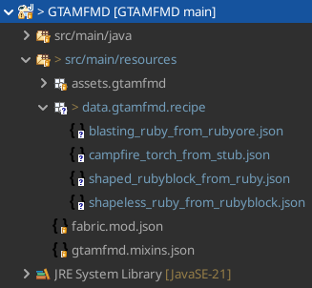
Rezepte am Beispiel
Rezepte für verschiedene Geräte
  Lagerfeuer
  Werkbank
  Ofen
  Block drop
  Loot Tables
Im Ordner src/main/resources/→
data/MOD-ID/recipe

Slide 4
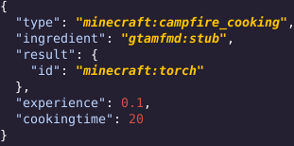
Fackeln vom Stummel am Lagerfeuer
In src/main/resources/data/gtamfmd/recipe/
campfire_torch_from_stub.json

Slide 5
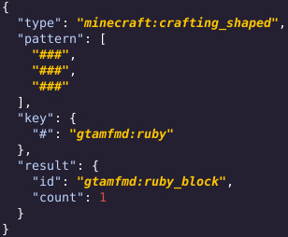
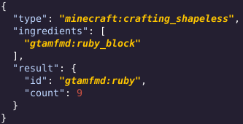
Werkbank: ruby ↔ ruby block
← shaped_rubyblock_from_ruby.json
↑ shapeless_ruby_from_rubyblock.json

Slide 6
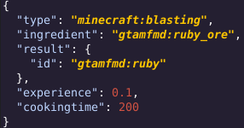
Schmelzofen: ruby aus ruby_ore
blasting_ruby_from_rubyore.json

Slide 7
Loottables
Registrieren von Blöcken, die nur mit speziellen Werkzeugen abgebaut werden sollen
Werkzeugauswahl festlegen
Drop von bestimmtem Block festlegen

Slide 8
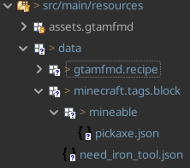
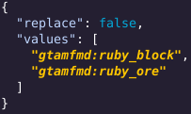
Blockabbau auf Werkzeuge einschränken

Slide 9

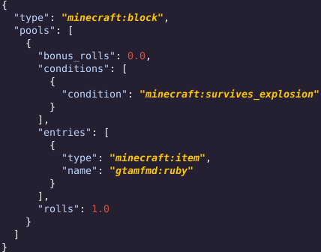
ruby_ore soll rubyball droppen
https://misode.github.io/loot-table/

Slide 10
This work is licensed under a Creative Commons Attribution-ShareAlike 3.0 Unported License.
It makes use of the works of Mateus Machado Luna.

